Slide 1
BÀI TẬP LỚN 2
MẠNG MÁY TÍNH
GVHD: Lê Bảo Khánh

Slide 2
Danh sách thành viên
PHẠM ĐỨC HÀO
2111128
PHAN TRỌNG TIẾN
2014728
VŨ NGỌC THUẬN
2112394
NGÔ QUANG HẢI
2013071

Slide 3


Nội dung
1
Giới thiệu
2
Yêu Cầu Mạng
3
Thiết kế
4
Tính Toán Và Cấu Hình Băng Thông
5
Đánh giá Hệ Thống

Slide 4
REQUIREMENTS ANALYSIS
1
Kiến trúc mạng hình sao
Ưu và nhược điểm của
kiến trúc
Giới Thiệu

Slide 5
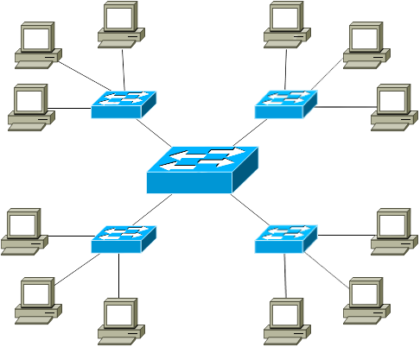
KIẾN TRÚC MẠNG HÌNH SAO
• Kiến trúc mạng hình sao (star topology) là một trong những kiểu cấu trúc mạng phổ biến nhất hiện nay. Trong kiểu kiến trúc này, tất cả các thiết bị mạng (như máy tính, máy chủ, máy in, thiết bị mạng) được kết nối với một trung tâm (hub hoặc switch) thông qua các cáp mạng riêng lẻ.

Slide 6
ƯU ĐIỂM
• Vì các thiết bị mạng không kết nối trực tiếp với nhau nên giúp tránh được sự cố khi một thiết bị gặp sự cố, không ảnh hưởng đến các thiết bị khác trong mạng.
• việc thêm hoặc loại bỏ một thiết bị mạng mới rất đơn giản và dễ dàng. Điều này giúp giảm thiểu thời gian và chi phí cho việc bảo trì và nâng cấp hệ thống mạng.

Slide 7
NHƯỢC ĐIỂM
• Nếu trung tâm (hub hoặc switch) gặp sự cố, toàn bộ hệ thống mạng sẽ bị gián đoạn. Để khắc phục vấn đề này, người ta thường sử dụng một switch thay vì hub để đảm bảo hiệu suất cao hơn và độ tin cậy của mạng

Slide 8

2
Yêu Cầu Mạng

Slide 9
YÊU CẦU MẠNG
Thiết kế mạng máy tính cho trụ sở và hai chi nhánh của công ty BB
Số lượng máy tính: 200 máy tính, 5 máy chủ, 12 thiết bị mạng
Sử dụng các công nghệ mới nhất, bao gồm kết nối có dây và không dây, và cáp quang (GPON)
Mạng được tổ chức theo cấu trúc VLAN và GigaEthernet 1GbE / 10GbE

Slide 10
YÊU CẦU MẠNG
Kết nối mạng với bên ngoài thông qua 2 đường cho thuê dành cho kết nối WAN và 2 đường xDSL (để truy cập Internet) với cơ chế cân bằng tải
Sử dụng một sự kết hợp giữa phần mềm có giấy phép và mã nguồn mở, ứng dụng văn phòng, ứng dụng máy khách-máy chủ, đa phương tiện và cơ sở dữ liệu
Yêu cầu bảo mật cao, sẽ sử dụng tường lửa, IPS / IDS, phát hiện lừa đảo, khả năng sẵn có cao và dễ dàng nâng cấp hệ thống

Slide 11

3
Thiết Kế
Tổng quan sơ đồ đi dây
và kiến trúc hệ thống

Slide 12
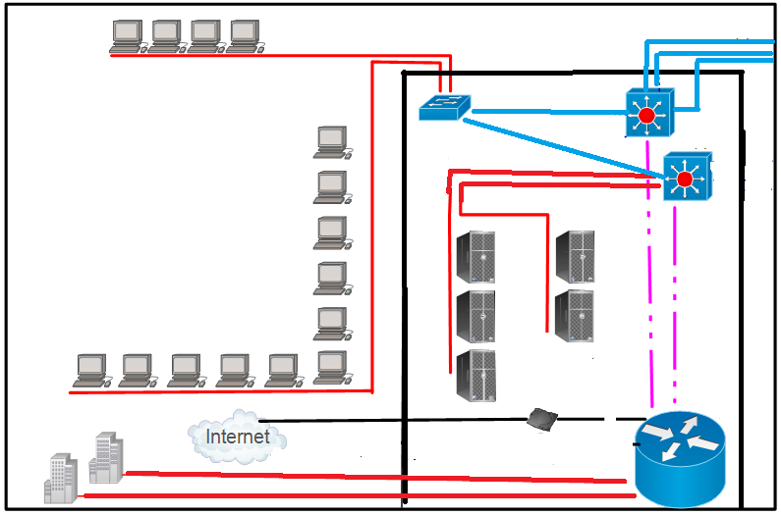
SƠ ĐỒ ĐI DÂY
• Trụ sở chính :

Slide 13
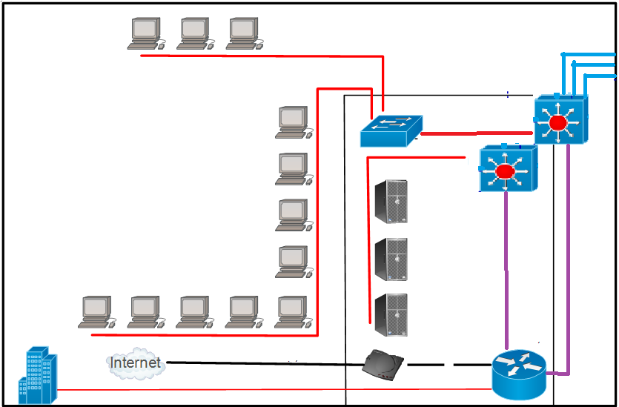
SƠ ĐỒ ĐI DÂY
• Chi nhánh

Slide 14
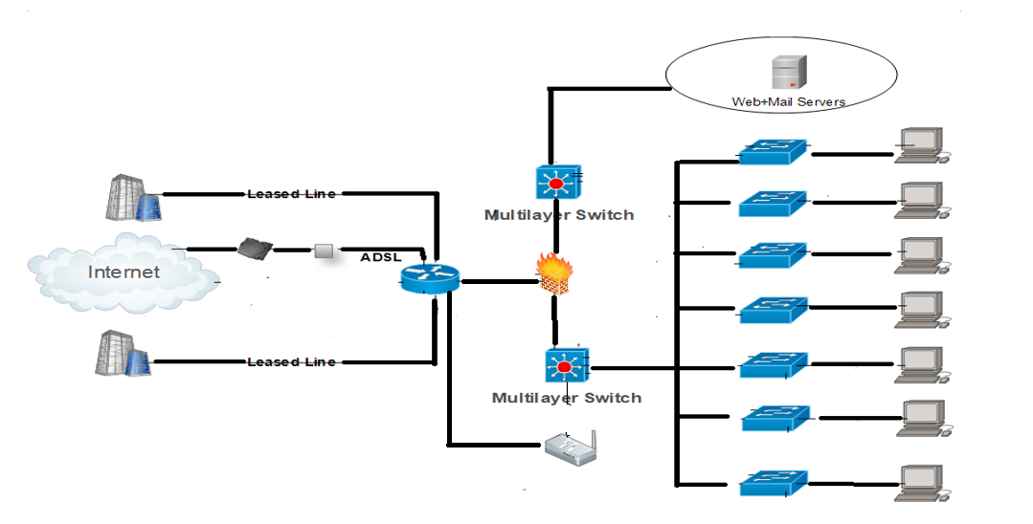
SƠ ĐỒ THIẾT BỊ
• Trụ sở chính

Slide 15
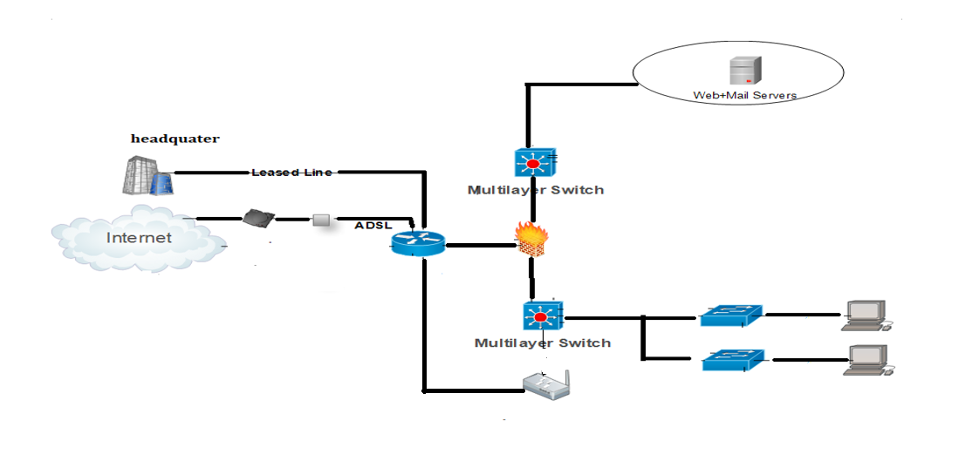
SƠ ĐỒ THIẾT BỊ
• Chi nhánh

Slide 16
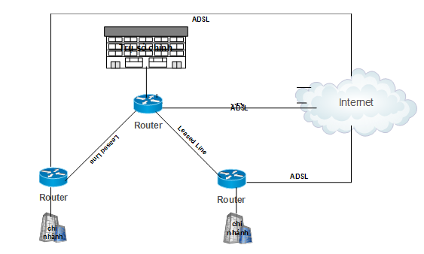
SƠ ĐỒ KẾT NỐI WAN

Slide 17
4
Throughput và Bandwidth
Các thông số an toàn
Tính toán các thông số của hệ thống

Slide 18
THROUGHPUT VÀ BANDWIDTH
Thoroughput (tốc độ truyền dữ liệu hiệu quả): Là số lượng dữ liệu trung bình có thể truyền qua một kênh truyền trong một đơn vị thời gian. Thường được đo bằng đơn vị bit hoặc byte trên giây (bps hoặc Bps).
Bandwidth (băng thông): Là khả năng của một kênh truyền để truyền dữ liệu trong một đơn vị thời gian. Nó được đo bằng đơn vị bit hoặc byte trên giây (bps hoặc Bps).
Công thức tính Thoroughput (bps):
Throughput = (số bit truyền được trong một khoảng thời gian) / (thời gian truyền)
Công thức tính Bandwidth (bps):
Bandwidth = (số bit truyền được trong giờ cao điểm) / (thời gian truyền)

Slide 19
THROUGHPUT VÀ BANDWIDTH
• Trụ sở chính
Throughput = Throughput_sv + Throughput_ws + Throughput_wl = 9.815 (Mb/s)
Bandwidth = Bandwidth_sv + Bandwidth_ws + Bandwidth_wl = 62.815 (Mb/s)
• Chi nhánh
Throughput = Throughput_sv + Throughput_ws + Throughput_wl = 1.76 (Mb/s)
Bandwidth = Bandwidth_sv + Bandwidth_ws + Bandwidth_wl = 11.26 (Mb/s)

Slide 20
Các thông số an toàn
Hệ thống Mạng máy tínhđược dự đoán cho mức độ phát triển 20% cho nên throughput và bandwidth tối thiểu để hệ thống hoạt động ổn định và có khả năng mở rộng sẽ bằng 120% lượng throughput và bandwidth đã tính ở trên.
• Trụ sở chính
Throughput = 1.2 x 9.815 = 11.778(Mb/s)
Bandwidth = 1.2 × 62.815 = 75.378 (Mb/s)
• Chi nhánh
Throughput = 1.2 × 1.76 = 2.112 (Mb/s)
Bandwidth = 1.2 × 11.26 = 13.512 (Mb/s)

Slide 21
65
Đánh Giá Hệ Thống Mạng

Slide 22
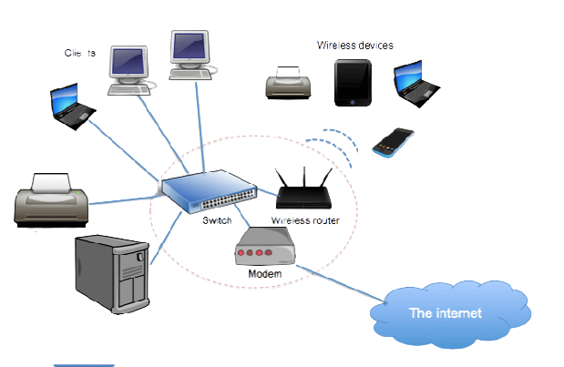
Độ Tin Cậy
• Hệ thống có thể đáp ứng các yêu cầu về lưu lượng dữ liệu mà hệ
thống cần đáp ứng. Các thiết bị trong mạng LAN có thể kết nối, giao tiếp với nhau trong mạng cục bộ

Slide 23

Dễ dàng nâng cấp.
• Các Switch và Router đều còn dư một số cổng nhất định để có thể dễ dàng nâng cấp số lượng thiết bị khi công ty có nhu cầu tăng nhân sự, tăng chi nhánh hay tăng số lượng Server khi lượng khách hàng và nhu cầu của họ tăng lên.
•

Slide 24
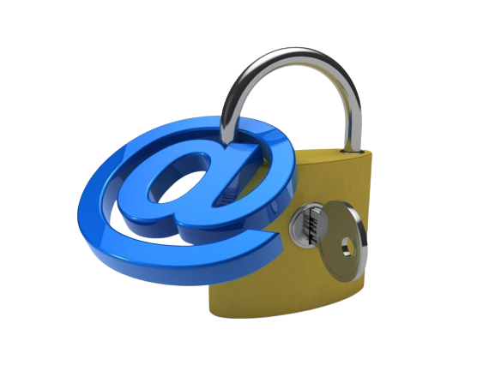
Tính an toàn và bảo mật của hệ thống
• Không cho phép đối tượng bên ngoài truy cập và nhưng hoạt động nghiệp
vụ cũng như dữ liệu trong hệ thống, kiểm soát truy cập của người sử dụng, đảm bảo dữ liệu vào và ra an toàn.
• Biện Pháp:
Sử dụng tường lửa kiếm soát các gói tin được phép vào và ra khỏi hệ thống, Để tiết kiệm chi phí ,ta ko dùng tường lửa như là thiết bị phần cứng mà sẽ là phần mềm được cài đặt trên workstation .
Sử dụng backup Server để sao lưu dữ liệu trong các Server

Slide 25
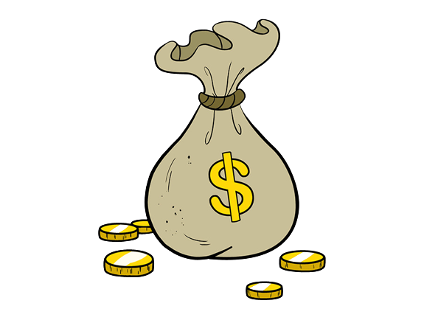
Tối ưu chi phí
• Nhóm đã sử dụng số lượng Switch phù hợp để vẫn đảm bảo được tính dễ dàng nâng cấp hệ thống mà vẫn “không lãng phí” số cổng Switch không được sử dụng do dư thừa Swicth từ đó tiết kiệm chi phí cho dự án

Slide 26
Khó khăn Trong Dự Án
• Sinh viên chưa có kinh nghiêm thực tế , kiến thức về các thiết bị mạng còn thiếu.
• Đề bài không cho biết kinh phí của dự án, nên khi thiết kế và chọn lựa thiết bị sinh viên đã chọn ưu tiên về mặt chất lượng, vì vậy tổng kinh phí tiêu tốn thực tế có thể khá lớn.

Slide 27
Cảm ơn thầy và các bạn đã lắng nghe.

